Slide 1
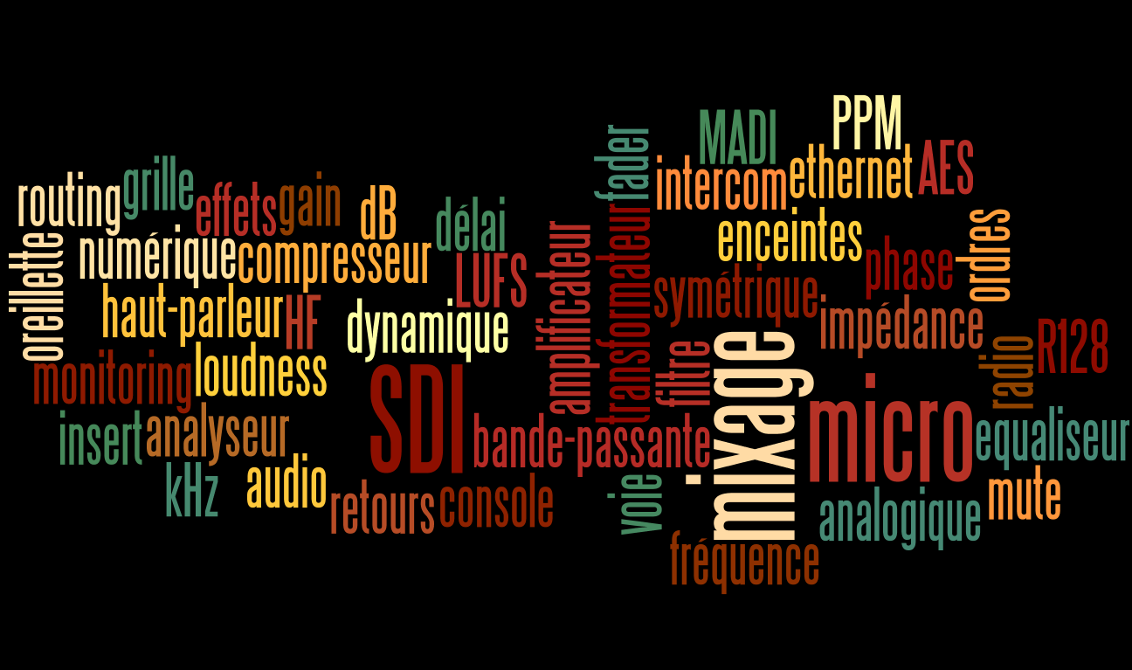

Slide 2
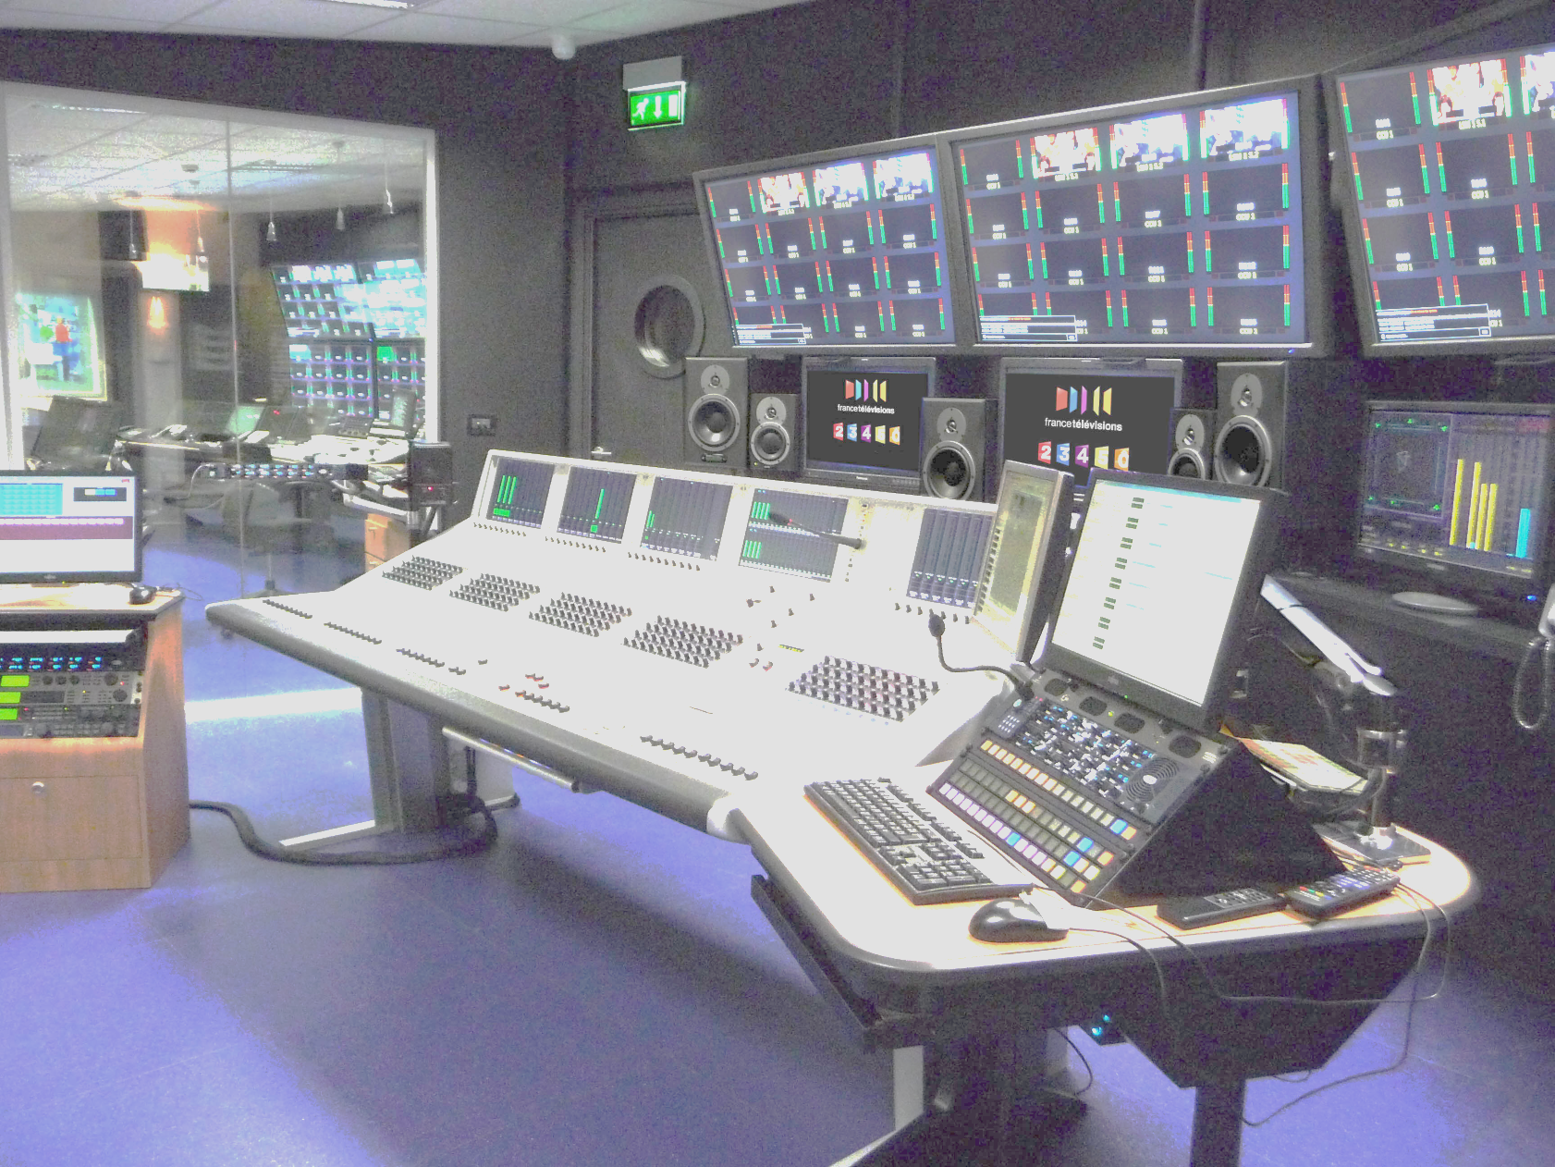
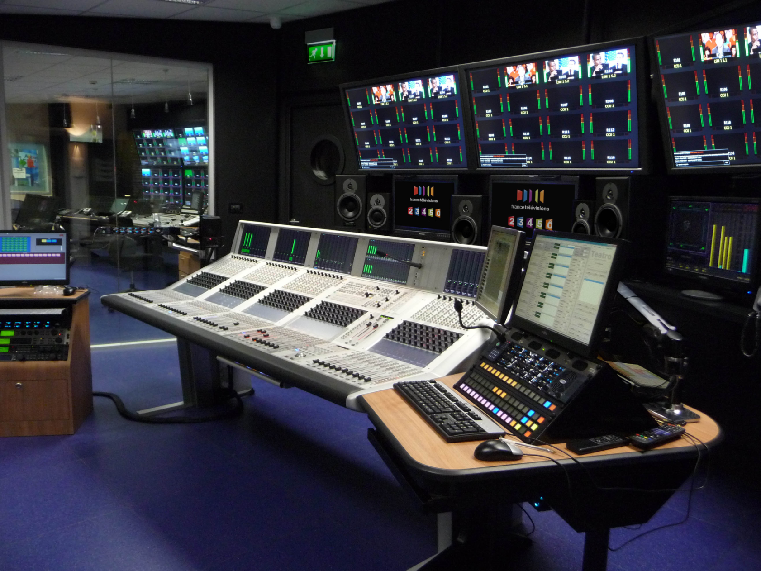
L’audio en télévision

Slide 3
Plan
Introduction : les domaines de l’audio
L’audio en télévision
  La prise de son et mixage
    Les fonctions de la console
    Les évolutions récentes
    Le loudness R128
  Le système d’ordres ou intercom

Slide 4
Les domaines de l’audio
La sonorisation
La radio
Le studio
Le film (prise de son, montage, mixage)
La télévision

Slide 5
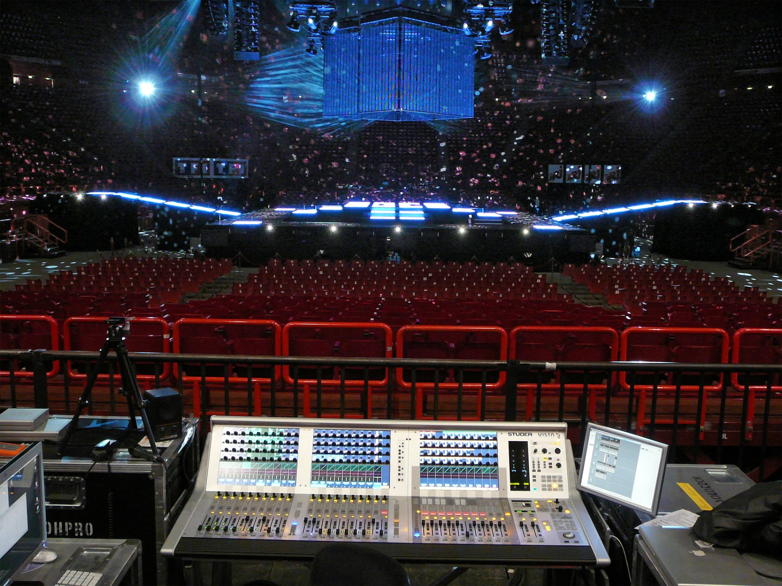
Céline Dion à Bercy

Slide 6
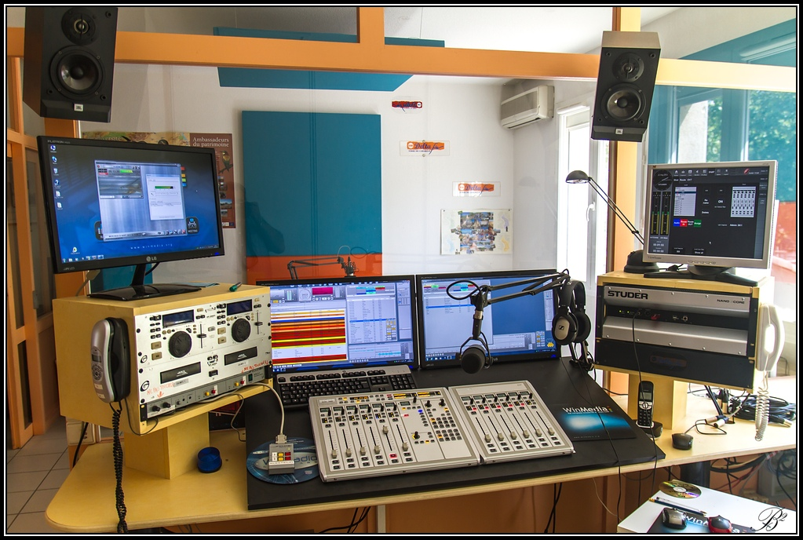
Delta FM

Slide 7
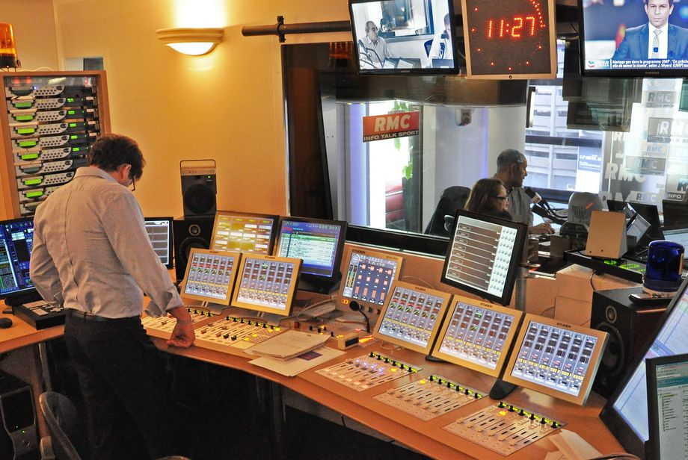
RMC Paris

Slide 8
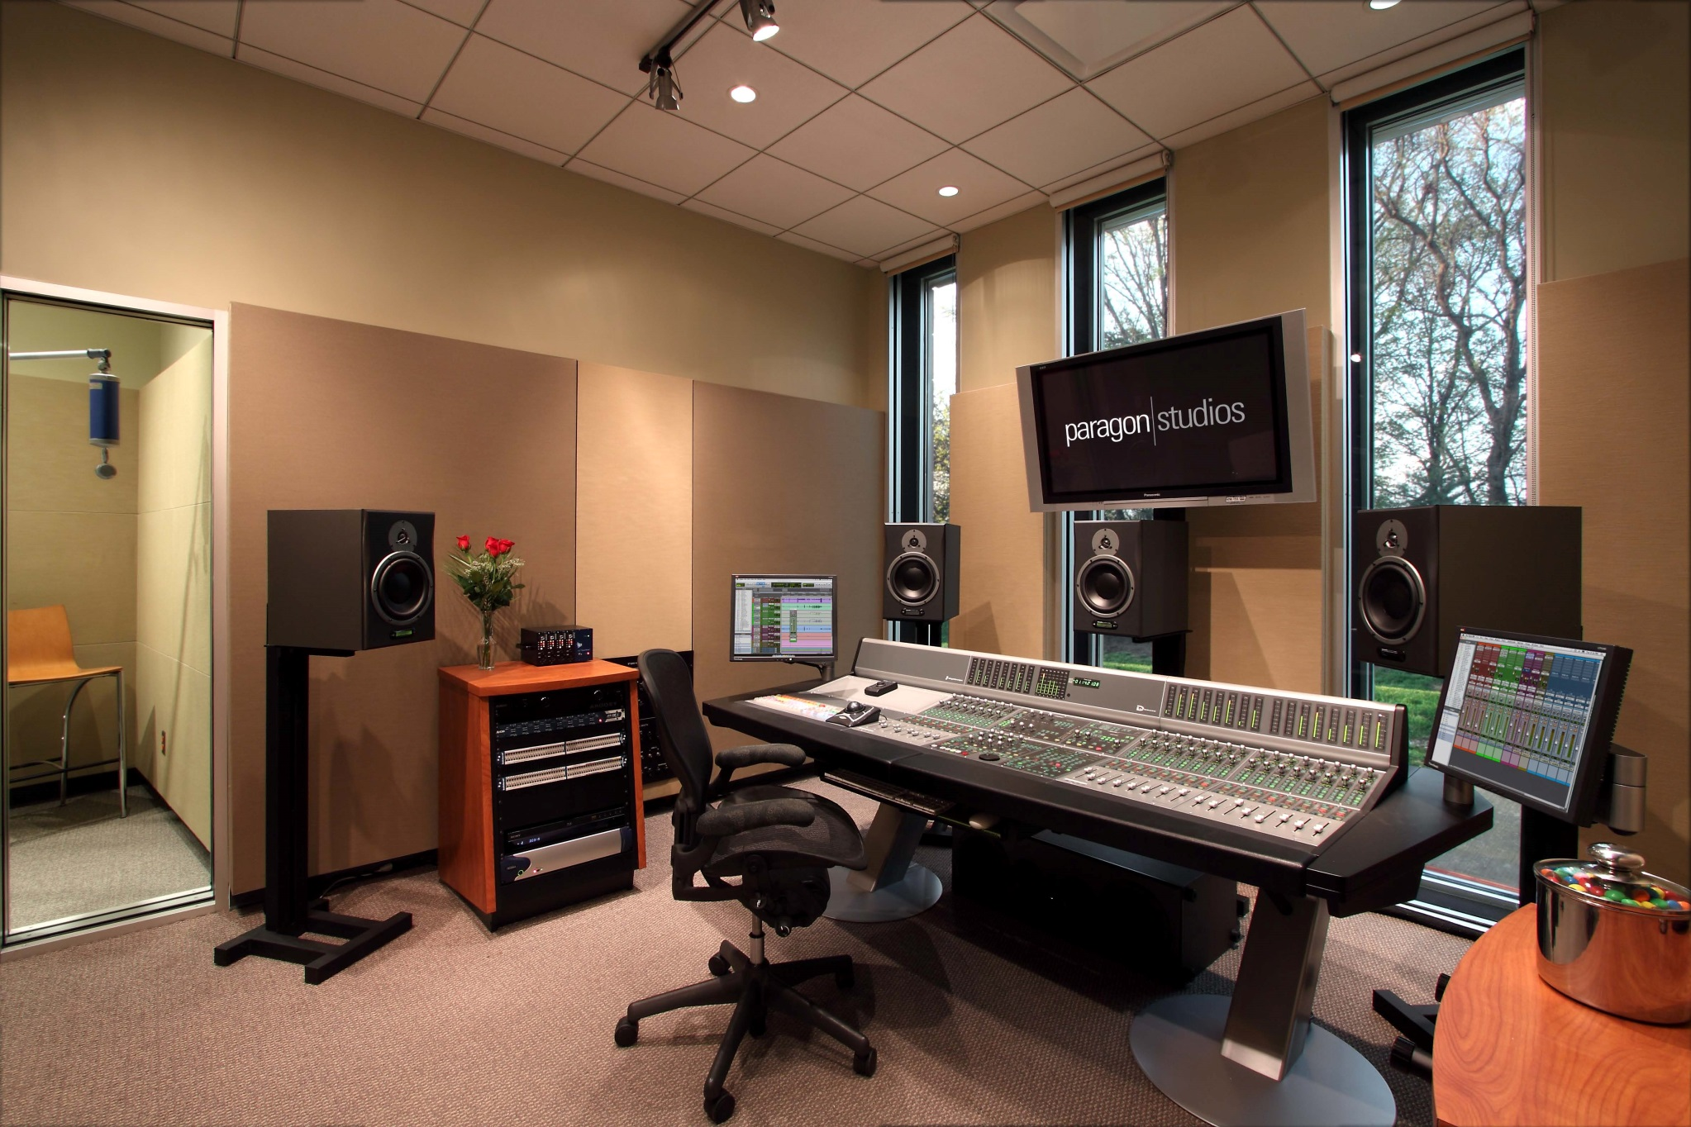

Slide 9
L’audio en télévision
La console de prise de son
  Antenne
  Sonorisation
  Retour
  Mixage
Les fonctions de la console
Les évolutions récentes
Le Loudness R128
Des exemples (studios, cars régie)

Slide 10
La prise de son
Les fonctions de la console antenne
  Lire des sources sonores de formats différents (analogiques, numériques)
  Les corriger en timbre et en niveau
  Les mélanger artistiquement
  Réaliser des mixages différents et simultanés pour plusieurs utilisations :
    Différents départs antenne
    Retours plateaux (oreillettes, sono public,…)
    Autres retours de monitoring
Présentation BTS, 10/12/2013

Slide 11
La prise de son
Les évolutions récentes
  Variétés des sources: MADI, SDI, formats réseau (ethersound, ravenna, …)
  Multicanal (gestion des sources, traitements spécifiques, monitoring, downmix, upmix)
  Mixage automatisé (Vistamix)
  Complexité des différents mixages
  Norme Loudness R128
Présentation BTS, 10/12/2013

Slide 12
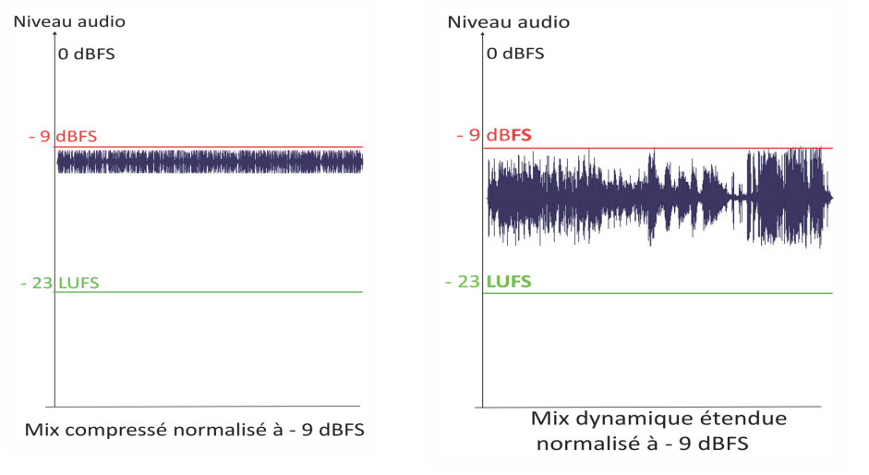
La norme EBU R128
Norme précédente : permet de donner l’impression d’un niveau plus élevé tout en étant conforme (graphique de gauche)
Un film mixé avec une dynamique étendue parait alors « moins fort » (graphique de droite).
Les deux programmes étaient pourtant tous les deux conformes aux exigences techniques des diffuseurs.
Présentation BTS, 10/12/2013

Slide 13
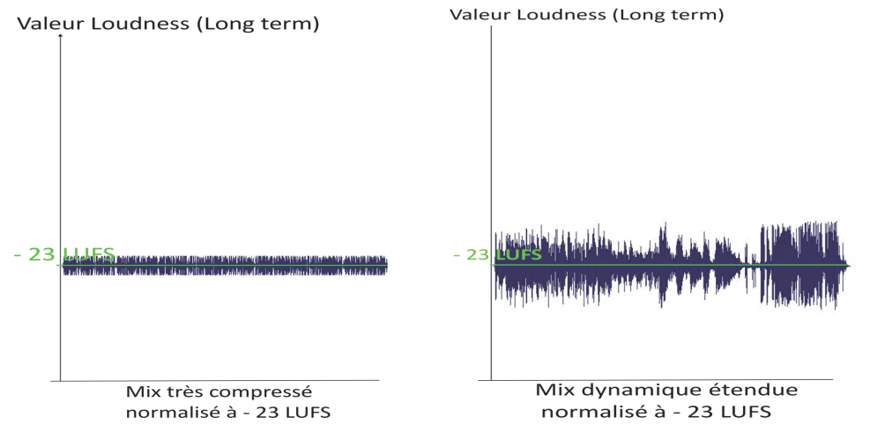
La norme EBU R128
Nouvelle norme « R128 » : le son ne sera plus évalué seulement en termes de niveau électrique mais également en termes d’intensité ressentie par le téléspectateur sur un programme.
Cette méthode vise à prendre en compte la perception du téléspectateur, y compris en relation avec le reste de l’antenne.
Un signal avec une grande dynamique est privilégié,

Slide 14
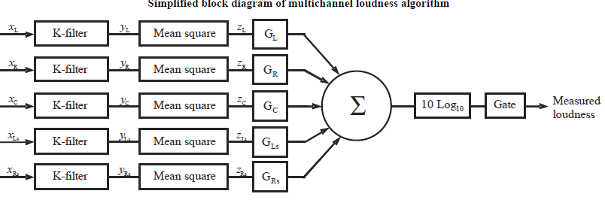
La norme EBU R128
Mesure du Loudness:
S’exprime en LU (échelle relative) ou en LKFS (échelle full scale)
Filtrage en fréquences passe-haut
Sommation des canaux en 5,1 avec pondération (+1,5 dB sur LS RS)
Porte de mesure (gate relative) à -10dB du niveau Long Term

Slide 15
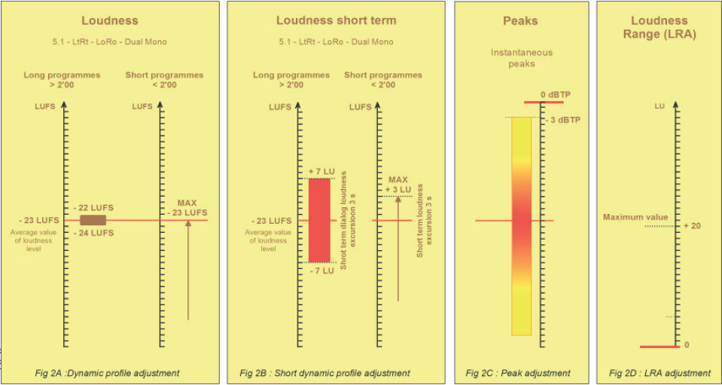
La norme EBU R128
4 nouveaux paramètres de mesure apparaissent:
Le loudness Long Term (longue période d’intégration avec start/stop)
(norme : -23 LUFS)
Le loudness Short Term (courte période d’intégration)
La mesure de dynamique moyenne calculée: LRA (norme : 20 dB max)
La mesure truePeak (norme : -1dBTP)

Slide 16
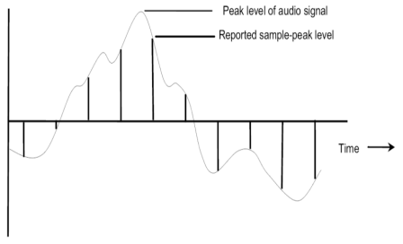
La norme EBU R128
La mesure truePeak prédit le niveau entre deux échantillons
(sur-échantillonage 4 fois minimum des appareils de mesure)

Slide 17
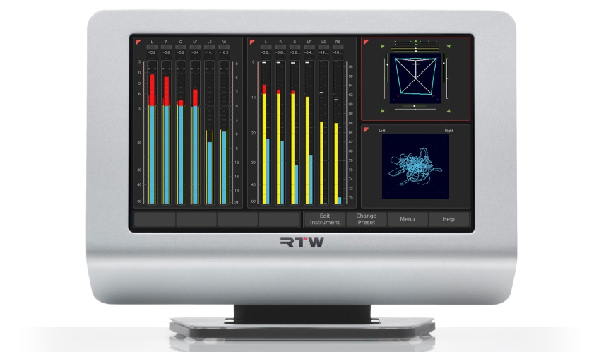
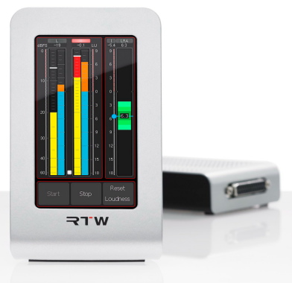
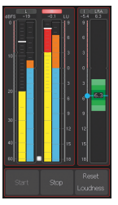
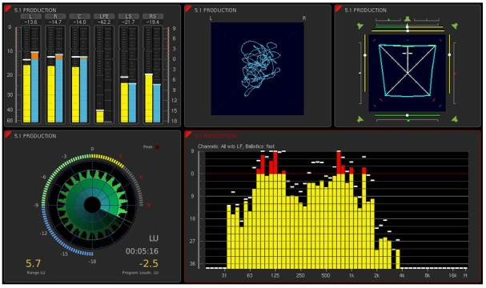
La norme EBU R128
Le Loudness par RTW

Slide 18
Des exemples concrets
Présentation BTS, 10/12/2013

Slide 19

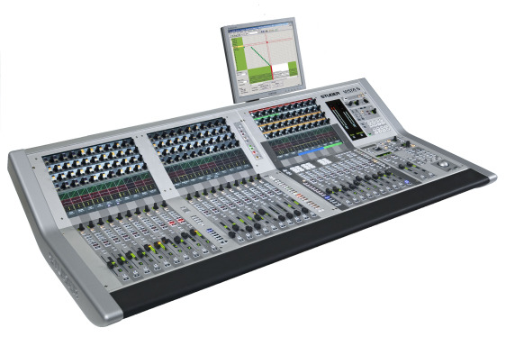
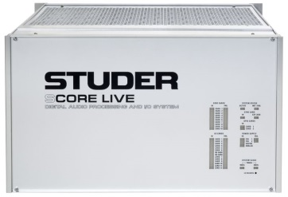
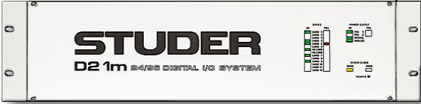
RFO REGIE POLYNESIE
SYNOPTIQUE STUDER
Console STUDER VISTA 5 32 faders
Analogique ligne
MADI optique
Monitoring régie 5+1
Monitoring studio 1
Monitoring studio 2
AES/EBU
Ethernet 1 Gigabit Cat 5
MADI paire torsadée Cat 5
Analogique micro/ligne
Stagebox Racks 19’’
HD/SD SDI 16 canaux
32 entrées micro/ligne
8 lignes in/out
8 AES in/out
MADI en fibres optiques
simples 50 m
12 entrées micro/ligne
8 lignes in/out
8 AES in/out
64 AES
12 entrées micro/ligne
8 lignes in/out
8 AES in/out
16 analogiques
12 SDI 16ch
8 AES SFC
56 AES
16 GPI/GPO
24 lignes analogiques
Présentation BTS, 10/12/2013

Slide 20
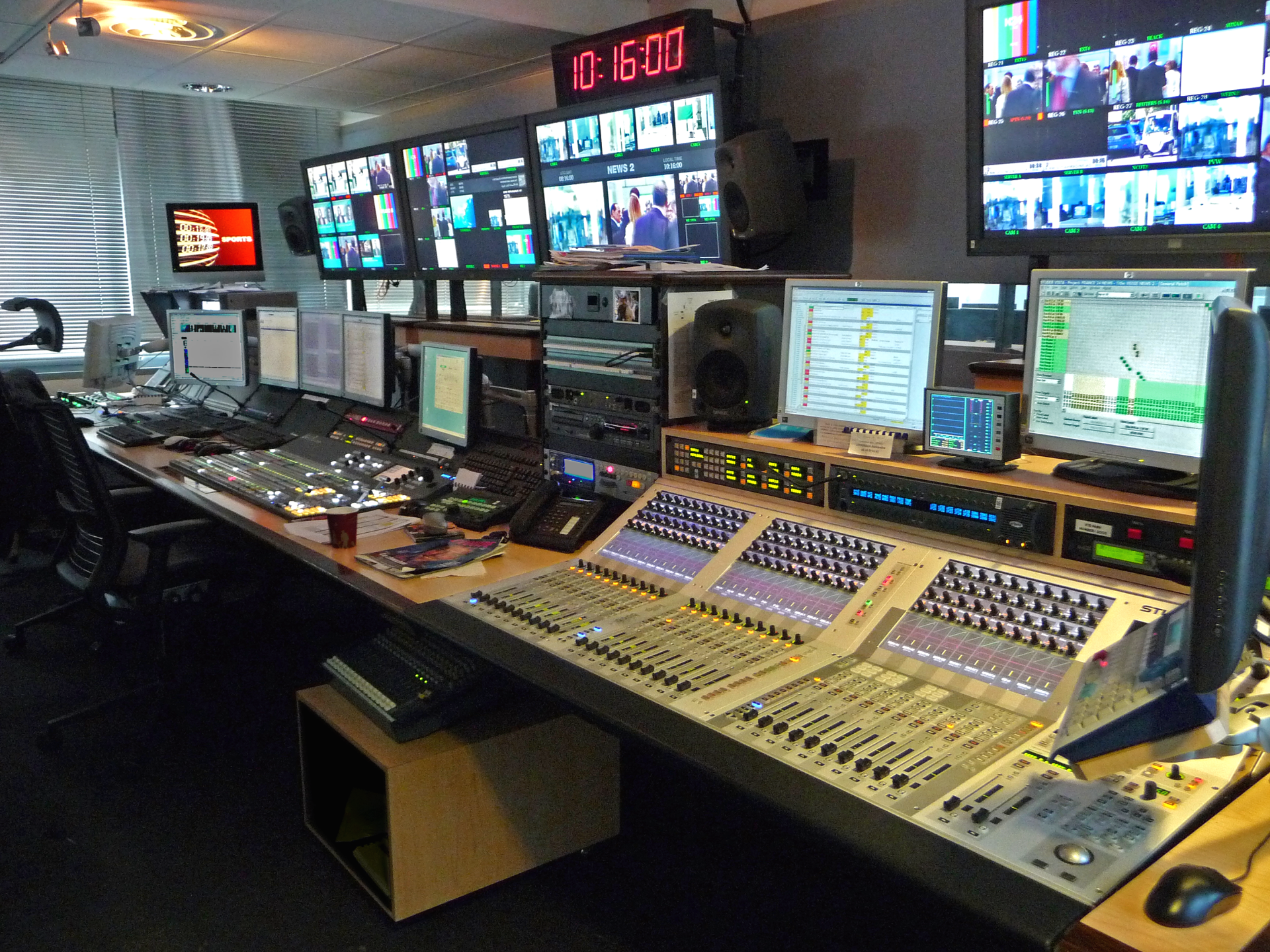
France 24 Régie Française

Slide 21
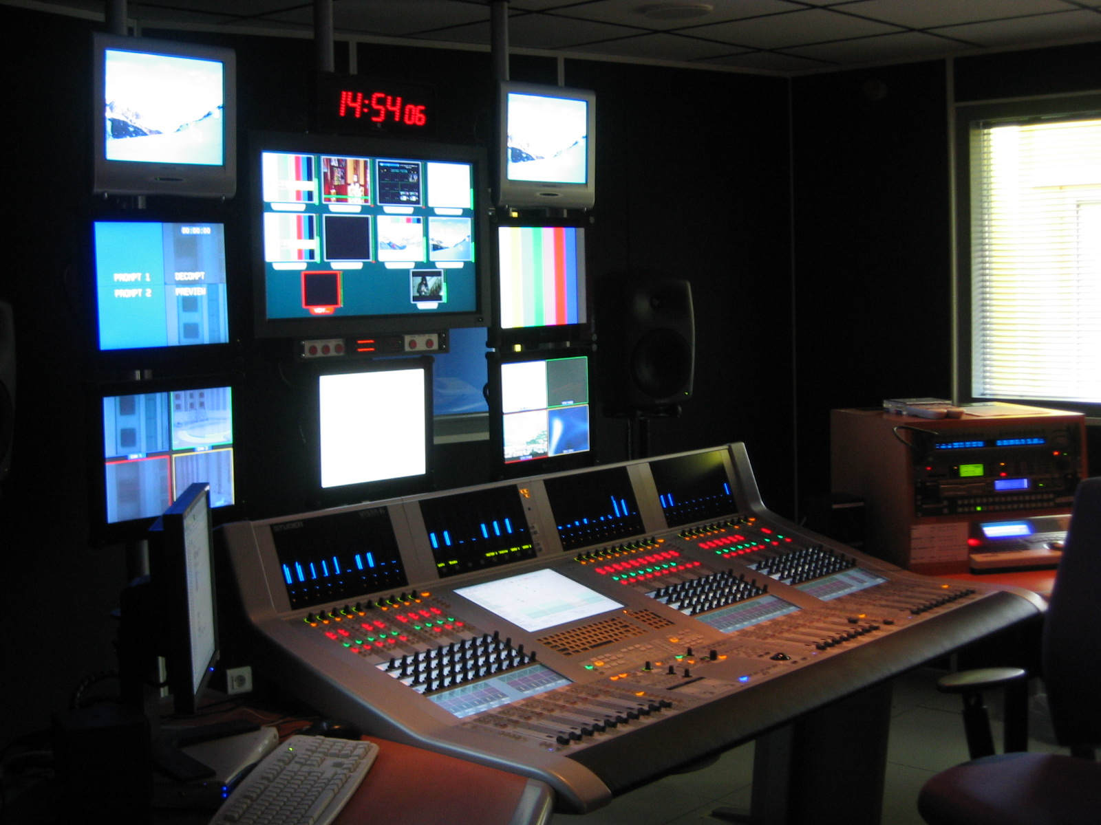
France 3 Grenoble

Slide 22

France Télévisions Régie 3

Slide 23
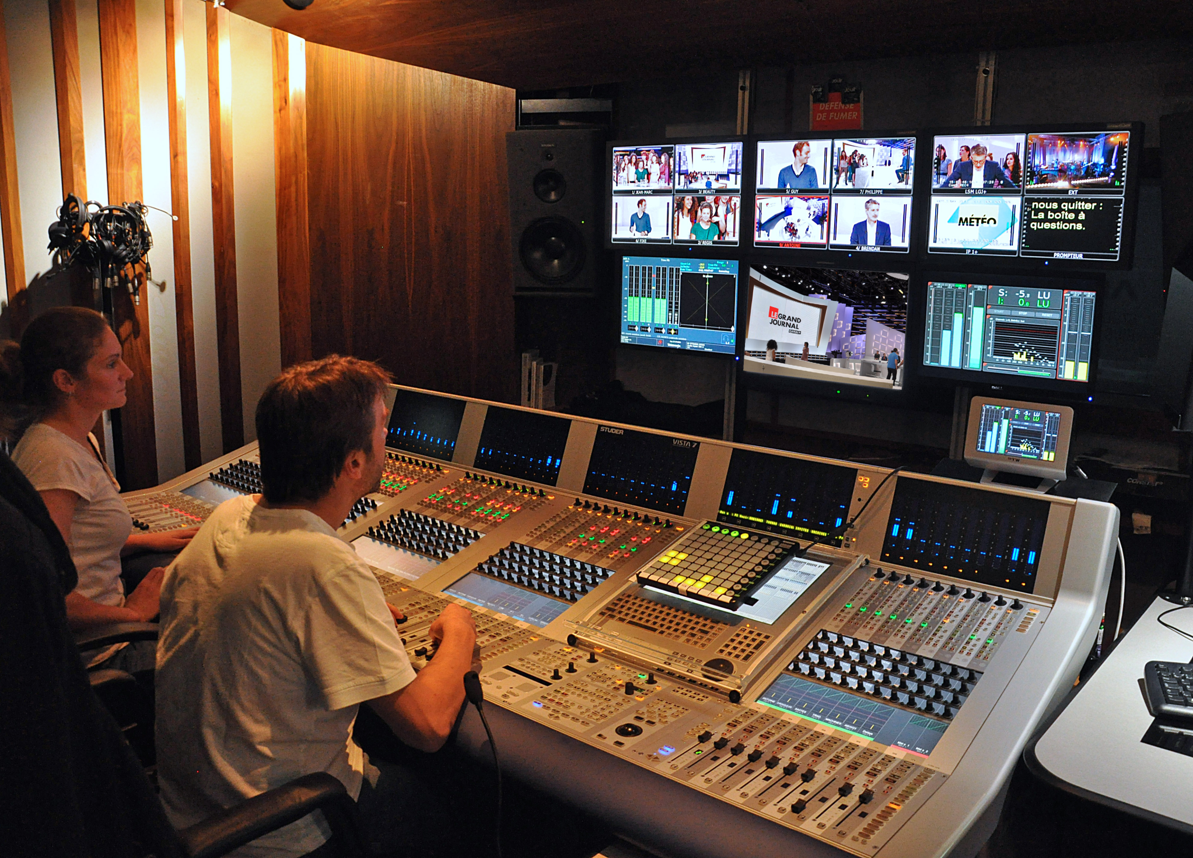
AMP – Visual TV Régie antenne Studios Rive Gauche

Slide 24
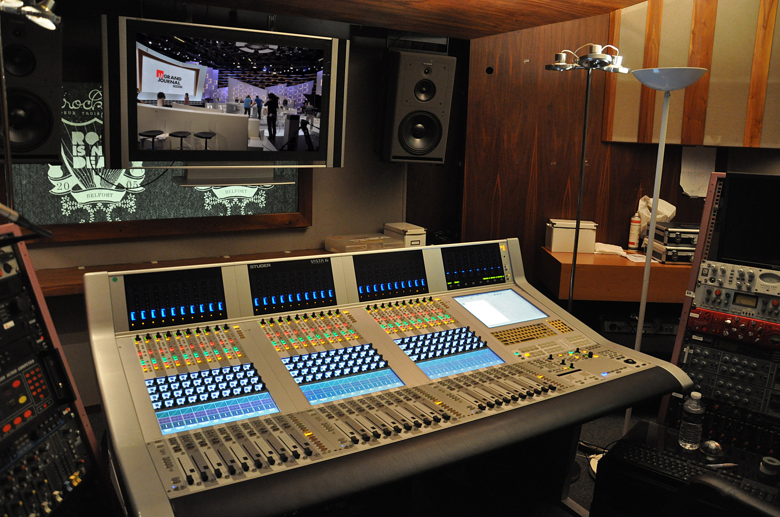
AMP – Visual TV Régie musique Studios Rive Gauche

Slide 25
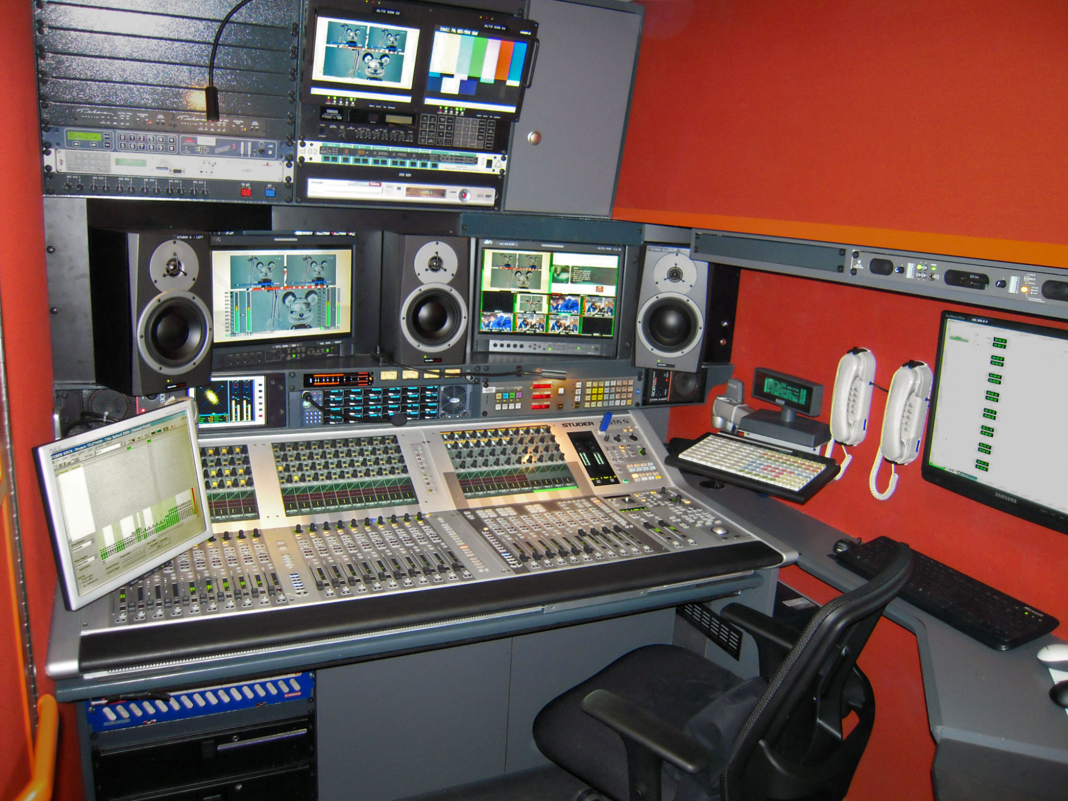
France Télévisions car HF

Slide 26
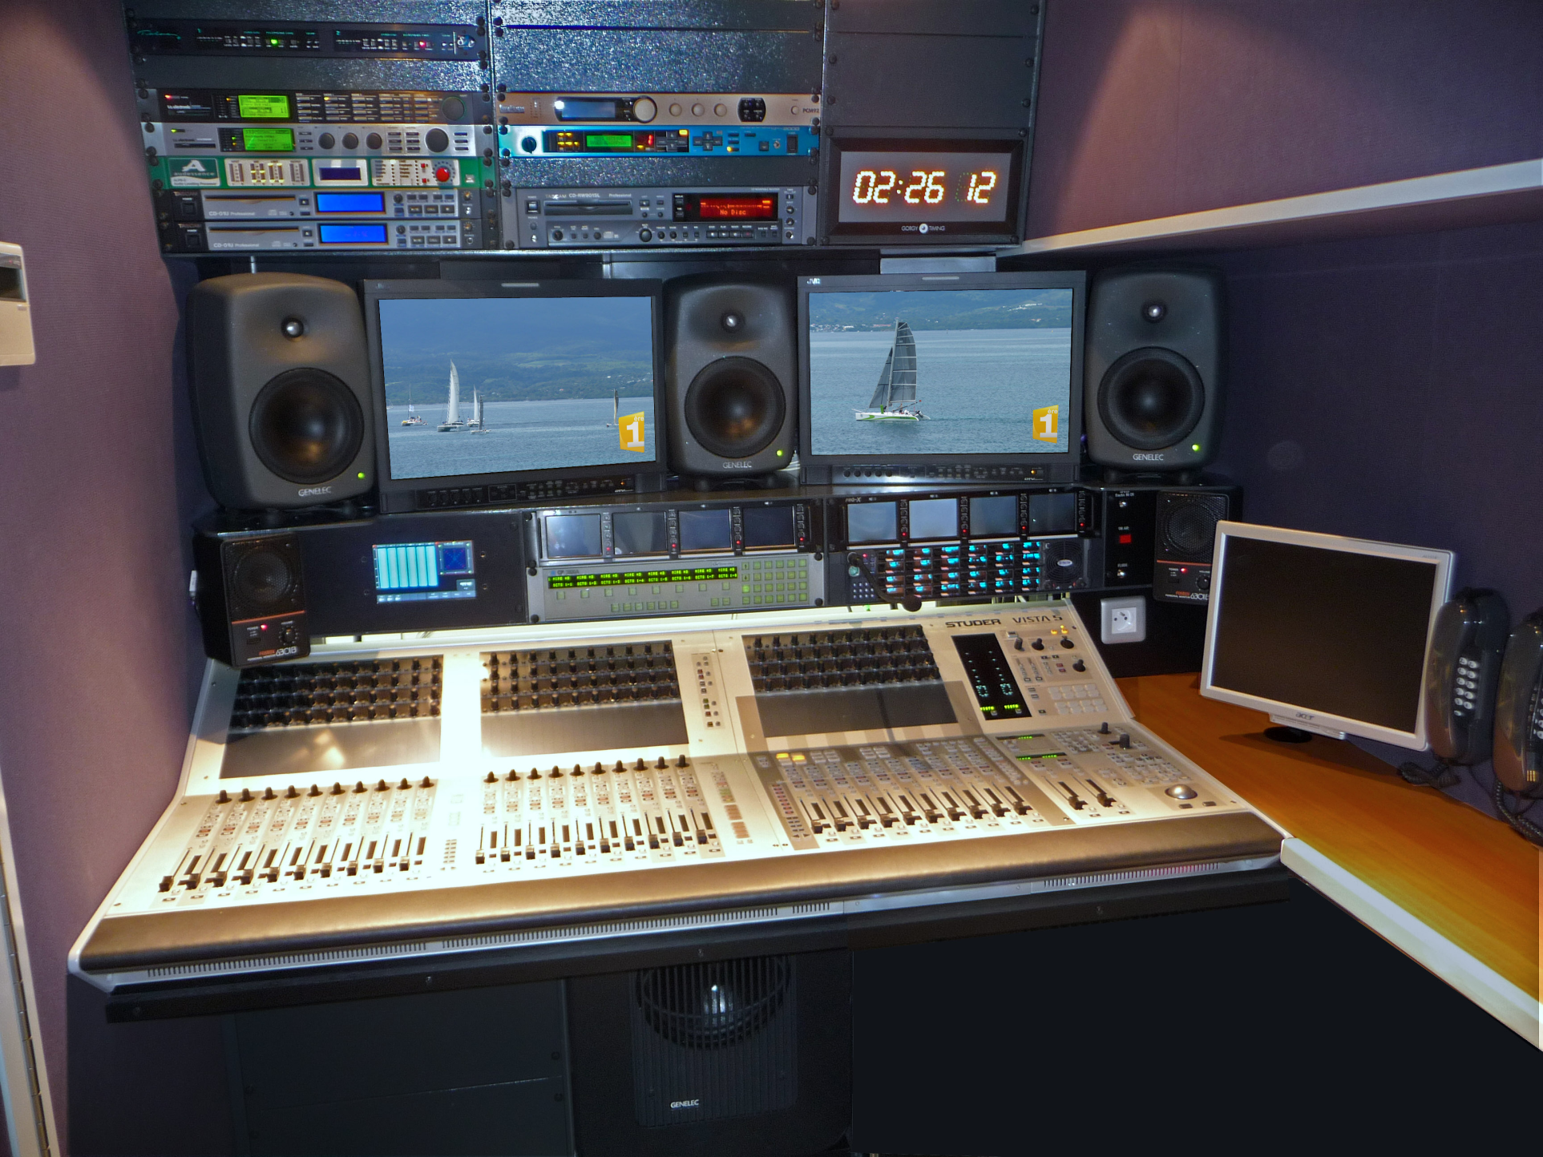
La Première (RFO) Guadeloupe

Slide 27
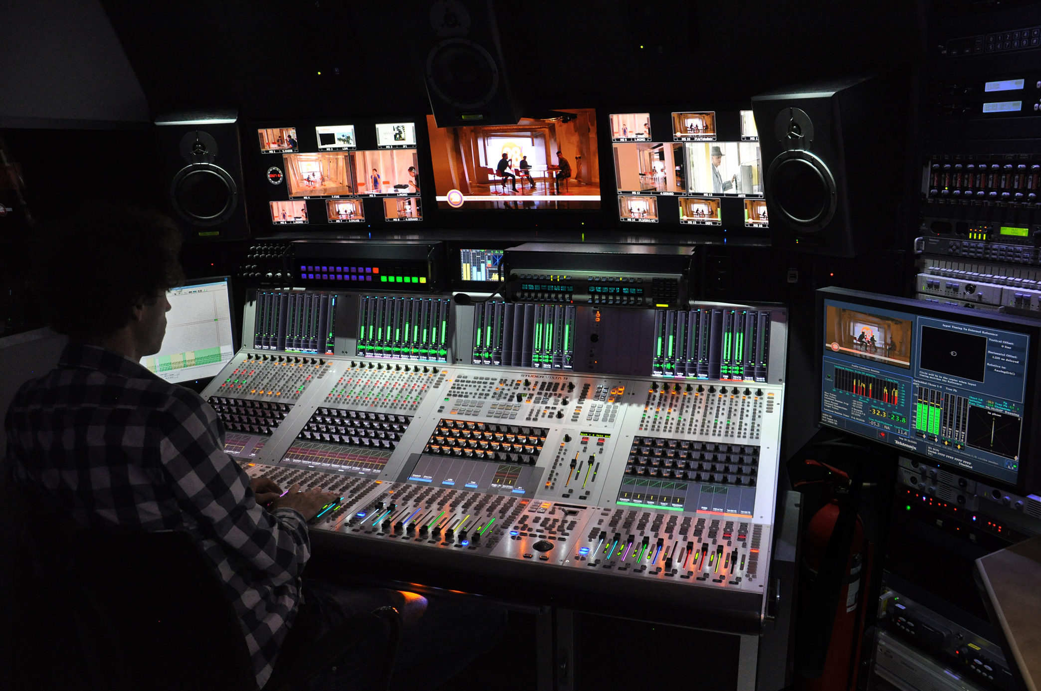
AMP – Visual TV Car 9

Slide 28
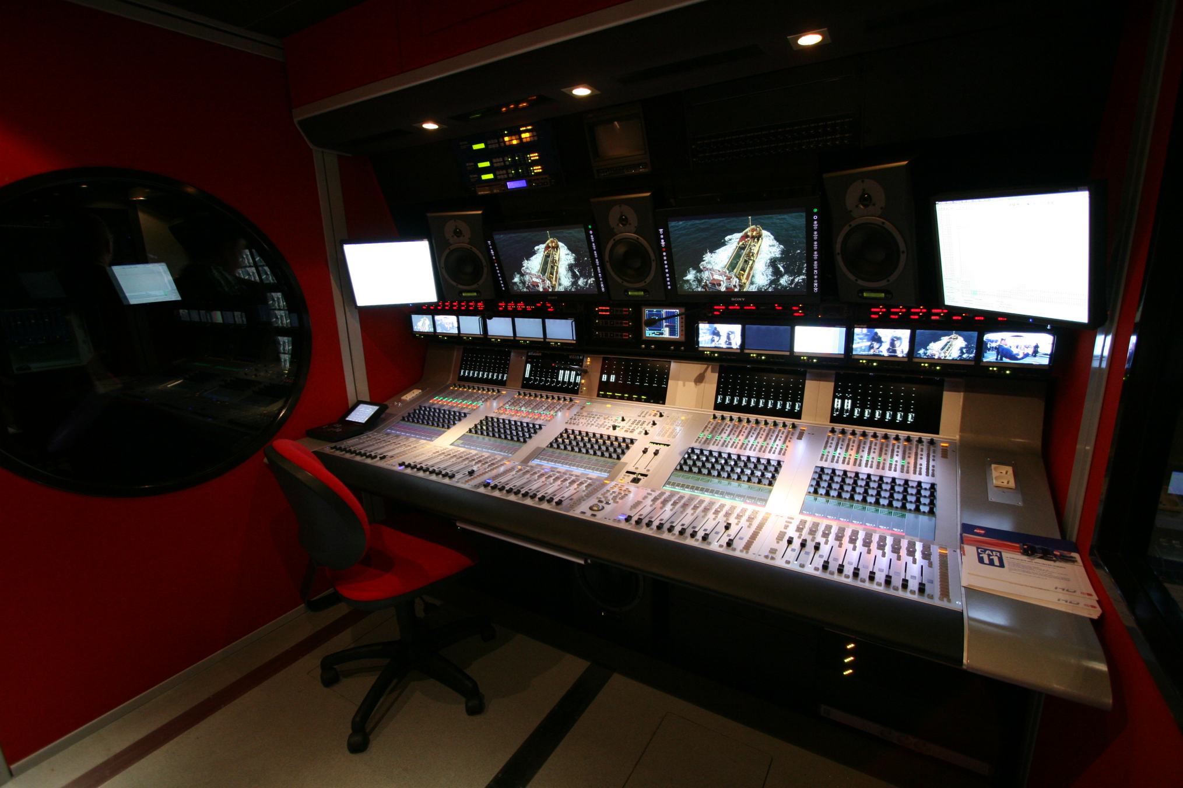
AMP – Visual TV car 11

Slide 29
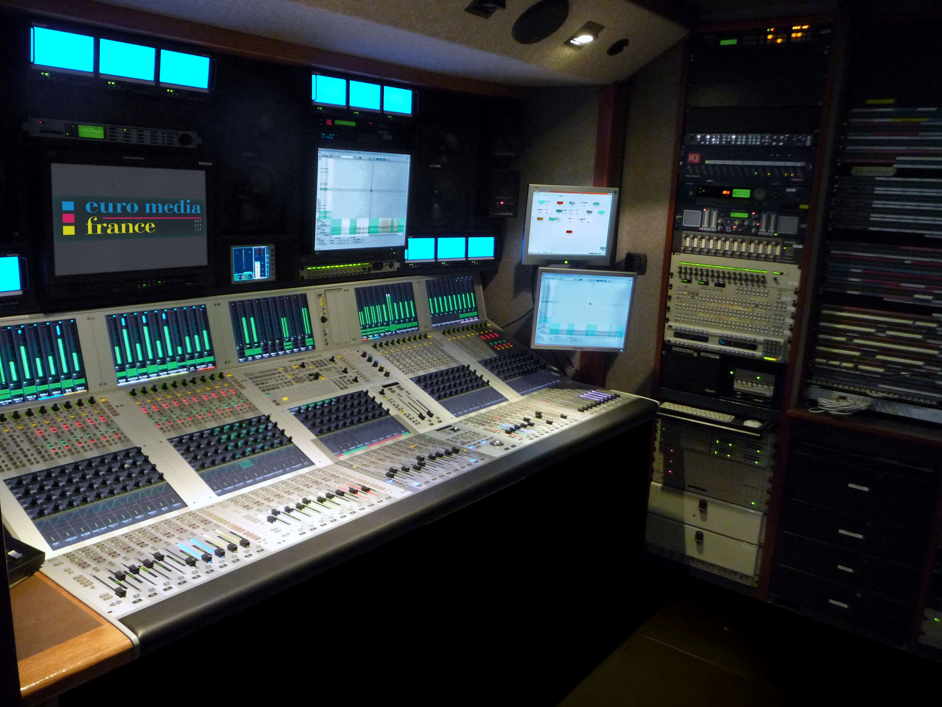
Euromedia car 741

Slide 31
Les systèmes d’ordres
2 fils / 4 fils
Sources et destinations
Logiciel de configuration
Exemples

Slide 32
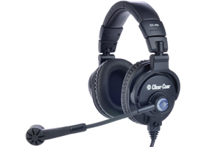
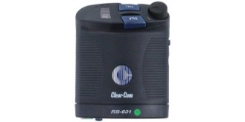
Système 2 fils
Boitiers (beltpacks) en chaines
Signal aller et retour sur le même câble micro
Communications en conférence sur 1 ou 2 canaux
Base
Canal 1
Canal 2
Présentation BTS, 10/12/2013

Slide 33
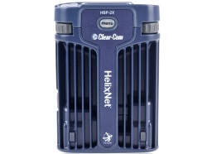
Système 2 fils numerique
Boitiers (beltpacks) en chaines ou en Y
Signal aller et retour et jusqu’à 12 canaux sur le même câble micro (avec 3 bases)
Affectation des canaux sur le boitier
Base
4 canaux
Présentation BTS, 10/12/2013

Slide 34
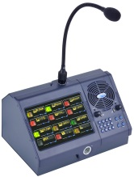

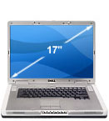

Système 4 fils
Matrice de commutation
Câblage en étoile
Communications privatives
Logiciel de configuration
Matrice
Audio
Datas
Signaux extérieurs
ou « 4 fils »
Présentation BTS, 10/12/2013

Slide 35

2 fils / 4 fils

Slide 36
Système 4 fils
Sources et destinations :
  Panneaux (utilisateur)
  Groupes
  IFB
  Programmes
  Inserts téléphinques
  Différents formats
    Analogique
    AES
    MADI
    IP (local, distant)
Logiciel de configuration
  Définition des « ports »
  Configuration des panneaux
  Fonctions de groupes et conférence
  Fonctions logiques
  Fonctions spécifiques

Slide 37
Des exemples concrets

Slide 38


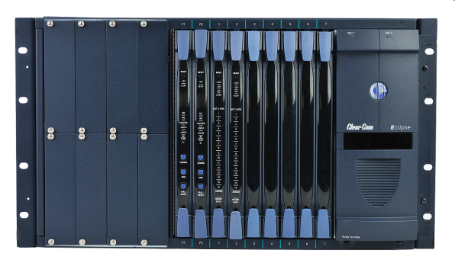







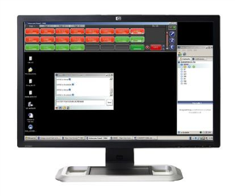

Schéma de principe ordres régie télévision
Maintenance
Régie
25 x “4 x Fils” ou panneaux supplémentaires
Panneaux d’ordre
Reseau PC
Matrice Eclipse Median
64 ports
(panneaux ou 4 fils)
12 Beltpacks
Freespeak
Splitters d’antenne
32 ports IP
Pour panneaux ou logiciel Concert
Liaison Cat5 panneaux ou 4 fils
IP
Reseau Informatique
Liaisons Freespeak Cat5
PC équipé avec logiciel CONCERT (licence pour 25 postes)

Slide 39



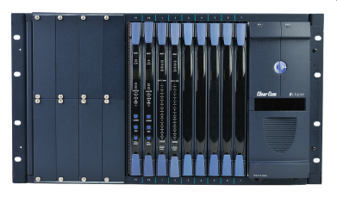


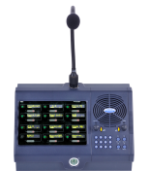
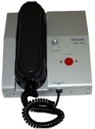
Schéma de principe système d’ordres Studio 104
20 Panneaux d’ordres
Reseau PC
2 GPI/O
Matrice Eclipse Median
- 2 cartes MVX-A16
- 1 carte MADI
- 1 carte Freespeak
- 1 interface AES6-RJ
4 antennes Freespeak
13 boitiers Freespeak
Configuration
(PC non fourni)
8 GPI/O
12 x V-12RD
2 GPI/O
Liaisons fibres optiques
vers autres matrices
3 x V-24RD
1 entrée/sortie MADI 64 canaux
4 entrées AES stéréo “diffusion”
5 x V-12RDD
5 sorties analogiques mono “ordres”
1 sortie analogique stereo “monitoring”
Liaison Cat5 panneaux ou 4 fils
AES
Reseau Informatique
Trunkline dynamique
MADI
Liaison antenne Freespeak Cat5
2 GPI/O
2 x Téléphones Chef PRC100

Slide 40
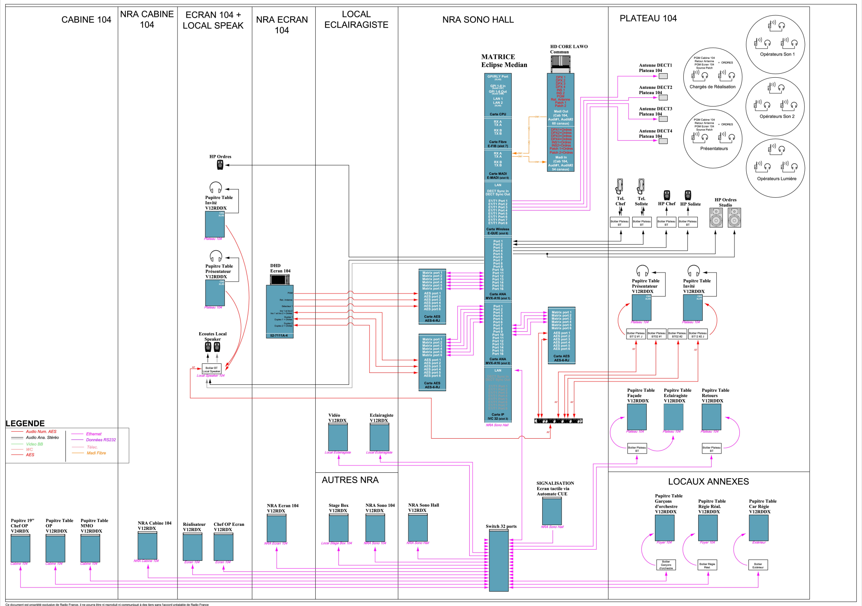

Slide 41
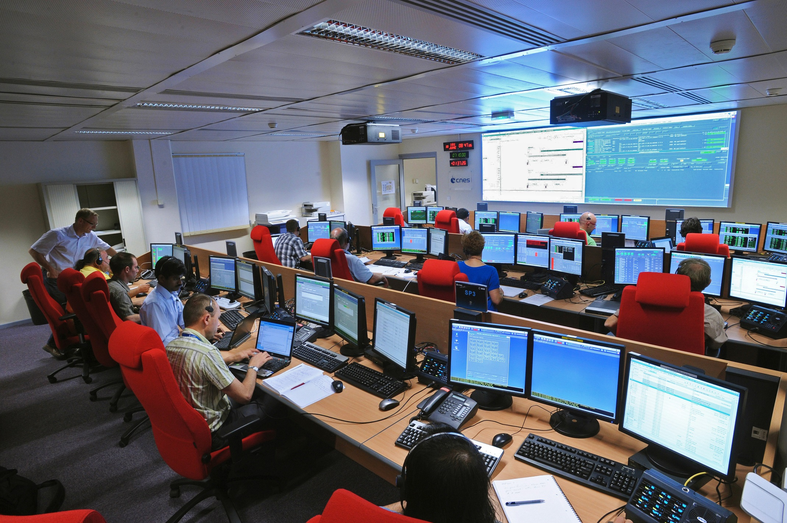
CNES Toulouse
Présentation BTS, 10/12/2013

Slide 42




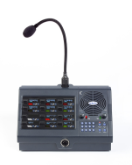



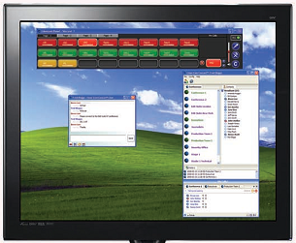
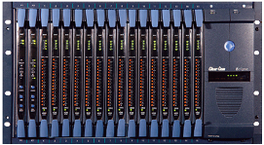
option
15 x FS-BP & 9 x PD2201
4Fils
12 x 4 fils
Via FOR-22
34 x 4 Fils
12 x interface TEL
NICE Mira Recorder
39 x V12PDD
Liaison Fibre
Vers
GALILEO
35 x V12PDD
Matrice OMEGA SYSPO 1 - 144 ports
37 x V12PDD
40 x V12PDD
Matrice OMEGA SYSPO 2 - 128 ports
40 x V12PDD
40 x V12PDD
Matrice OMEGA SYSPO 3 - 64 ports
30 x V12PDD
30 x V12PDD
IP
PC1
PC2
PC3
1 x V12PDD
60 x Concert Client
Audio Analogique
Fibre Optique
Audio Numérique
Catégorie 5 analogique
Reseau Informatique
Catégorie 5
Serveur CONCERT
SYSPO
Lot 13

Slide 43











Nouveau centre TV CANAL+ SECP système d’ordres Clear-Com
Regie 2 +Plateau
4 fils Régie 2
Caméras
Prompteur
Décompte
Morse Régie 2
oreillettes
retour trad
ordre plateau
Régie 4 +Plateau
4 fils Régie 2
Caméras
Prompteur
Morse Régie 2
oreillettes
retour trad
ordre plateau
Régie 5 +Speak
4 fils Régie 5
inserts
caméras
prompteur
retour trad
oreillettes
ordre plateau
8
8
5
10
8
10
Diffusion
4
Nodal
Panneaux Diffusion (4)
5
Freespeak x 8
80 ports analogiques
128 canaux MADI
Carte fibre
Carte Freespeak
ROUTEUR MORSE 2
Régies 2 et 4
GRILLE
EXT
SDI
46
4 fils Nodal
codecs
liaisons fixes et VS
Liaisons news/3G/sat
Interfaces IP VOICE
4
Interface IP VOICE
Internet
ou liaison
dédiée
Liaisons
fibre
inter-matrice
8 x 4 fils Site Lumière
Logiciels ECS +
Production Maestro
4
96 ports analogiques
64 canaux MADI
Carte fibre
Carte Freespeak
ROUTEUR MORSE 1
Régies 1 et 3
Maintenance
Logiciels ECS +
Production Maestro
2
Serveur BD
Logiciels ECS +
Production Maestro
Freespeak x 8
Paramètrage
Configuration
Redaction
12
11
9
10
7
Régie 1+Speak et Plateau
4 fils Régie 1
Caméras
Prompteur
Morse Régie 1
oreillettes
retour trad
ordre plateau
Régie 3+Speak et Plateau
4 fils Régie 3
Caméras
Prompteur
Morse Régie 3
oreillettes
retour trad
ordre plateau
Post-Prod News
4
Audio Analogique
Fibre Optique matrices
MADI optique
Catégorie 5 analogique
Reseau Informatique
Catégorie 5 Freespeak
SDI

Slide 44
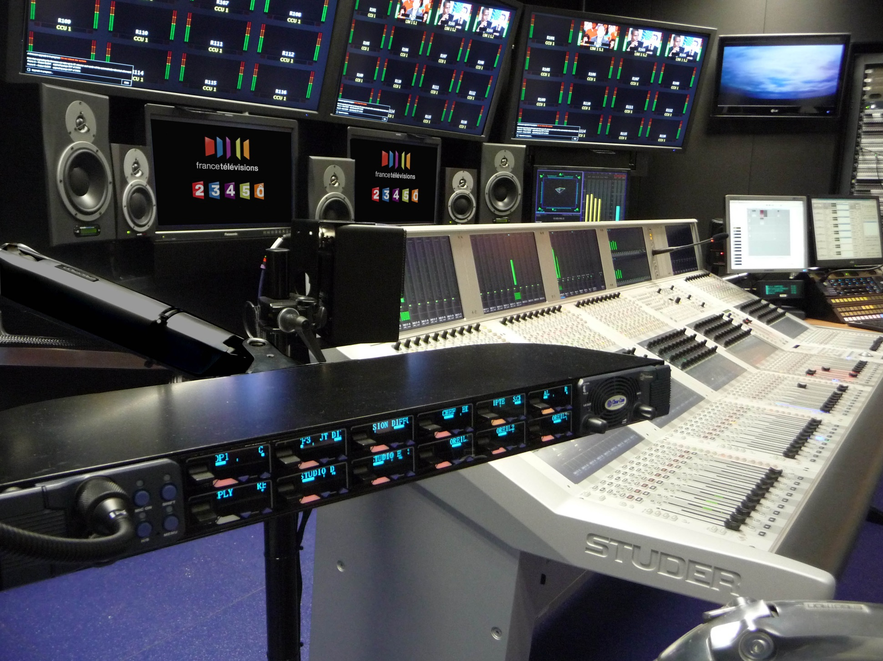

Slide 45

SYSTÈME D’ORDRES FRANCE TÉLÉVISIONS
INTERCONNEXIONV3-7
NODAL
PCAT
Fr2 AB
Traffic
Liaisons 4 fils
Réseau Ethernet 1
Fr2 C
Réseau Ethernet 2
Fr3 R1
Réseau fibre principal
(Max 15 matrices)
Fr5
Réseau fibre secondaire

Slide 46
Merci de votre attention à cet après-midi
AUDIOPOLE

